Slide 1
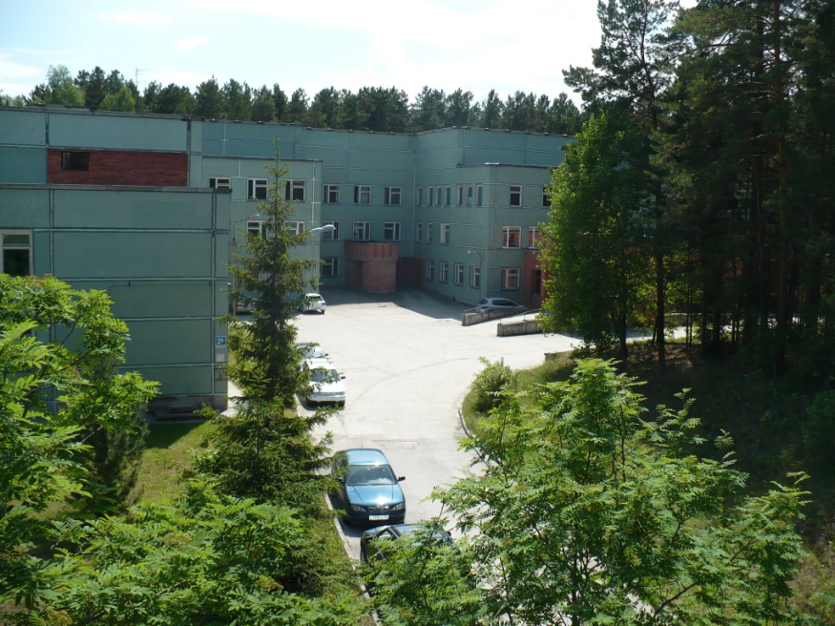
Работа оториноларингологической службы ГБУЗ НСО ЦКБ г. Новосибирска
Врач- оториноларинголог
к.м.н. Соколов Вячеслав Владимирович
Новосибирск-2019

Slide 2
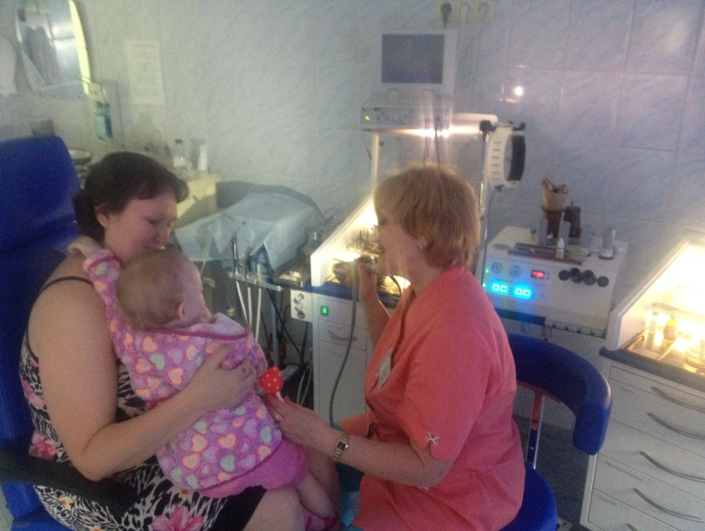
ЛОР отделение ГБУЗ НСО ЦКБ
30 коек
9 палат
количество манипуляционных помещений 4
Notes:
В отделении развернуто 30 коек, имеется 9 палат и 4 манипуляционных помещения в том числе имеется своя операционная, где проводятся операции больным на лор органах.

Slide 3
Стационар
Врачи
ФИО | Стаж работы | Квалификация
Никулина Г.М. | 34 | Высшая, к.м.н.
Каблукова Н.А. | 20 | Высшая
Соколов В.В. | 13 | Высшая, к.м.н.
Notes:
Врач Гольдфельд А.Н., проработав в лор отделении более 40 лет летом 2012 года перешла на дальнейшую работу в поликлиническое отделение нашей больницы, на работу был принят молодой доктор Соколов В.В.

Slide 4
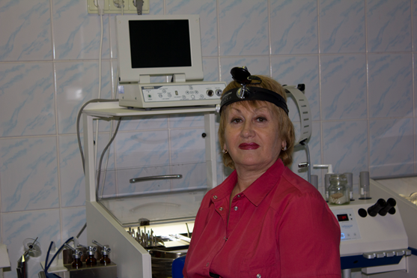
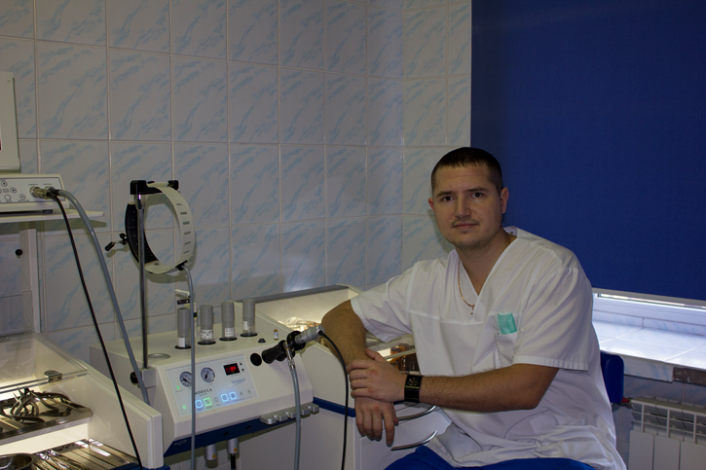
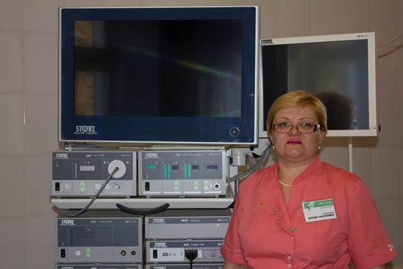
Notes:
Вот они все перед вами!!

Slide 5
Квалификация
 | 2016 год |  | 2017 год |  | 2018 год
 | врач | м/с | врач | м/с | врач | м/с
Высшая | 3 | 7 | 3 | 7 | 3 | 7
Первая | - | - | - | - | - | -
Вторая | - | - | - | - | - | 1
Без категории |  | 2 |  | 2 |  | 1
Ученая степень | 2 |  | 2 |  | 2
Всего | 3 | 9 | 3 | 9 | 3 | 9
Notes:
степень к.м.н. у зав. отделением, Каблукова Н.А. высшая квалификационная категория и у молодого доктора Соколова В.В,( 2 ая категория с весны 2012 гола) , Все врачи лор отделения имеют сертификат оториноларинголога и регулярно проходят усовершенствование, так за 2012 год врач Соколов В.В. прошел усовершенстование по профпатологии, эндоскопии, а з\о Никулина Г.М, по сурдологии в г. Новокузнецке. Все врачи лор отделения прошли усовершенствание на цикле «Экспертиза временной утраты трудоспособности», з\о Никулина подтвердила высшую категорию осенью.
Из 9 медсестер 7 имеют высшую квалификационную категорию , 1 медсестра без категории из-за маленького стажа работы, у 1 медсестры 2 категория. Средний мед персонал регулярно проходит учебу и переаттестацию, которая проводится по плану; так, например, в 2012 году прошли усовершенстованние 5 мед.сестер, из них 4 м\с подтвердили высшую категорию и одна получила вторую. Со стажем работы до 3-х лет 1 м\с, от 10-20 лет 4 м\с. свыше 20 лет - 4 м\с.

Slide 6
Пути госпитализации
Отделения | 2016 год |  | 2017 год |  | 2018 год
 | число | % | число | % | число | %
Скорая помощь | 33 | 3 | 33 | 4 | 34 | 4
Поликлиника академическая | 24 | 2 | 34 | 4 | 51 | 6
КПД 14 | 303 | 28 | 319 | 34 | 246 | 29
КДП 2 | 203 | 19 | 131 | 14 | 132 | 16
Поликлиники города | 273 | 26 | 191 | 21 | 234 | 28
Самообращение (ЦКБ ) | 231 | 22 | 207 | 23 | 141 | 17
ВСЕГО | 1067 | 100 | 915 | 100 | 838 | 100
Notes:
традиционно в течении ряда лет больше всего направляются и госпитализируются больные из ГП «14», в графе самообращение пациенты направлены врачами ЦКБ СОРАН , которые обратились в приемный покой ЦКБ без направления и по экстренным показаниям госпитализированы на стац. лечение в основном с гнойно-воспалительными заболеваниям лор органов. В графе «поликлиники города» направлялись больные из различных медицинских центров, чаще всего на плановую хирургическую помощь( в частности из мед.центра «ЭГИМИ-СИБИРЬ» направлено 167 пациентов.)

Slide 7
Характер госпитализации
% повторной госпитализации в течение 6 месяцев |  |  | % экстренной госпитализации |  |  | Сотрудники СО РАН
2016г | 2017г | 2018 г | 2016г | 2017г | 2018г | 2016г | 2017г | 2018г
1 | 2 | 1 | 71 | 69 | 70 | 18 | 19 | 17
Notes:
Повторная госпитализация в лор отделение очень редко –1- 2-3 случая в год., Как правило, это больные, страдающие гнойно-воспалительными заболеваниями лор органов (паратонзиллярный абсцесс, хронический риносинусит, фурункулы носа). Эти пациенты вовремя не провели хир. санацию своих же очагов инфекции: удаление небных миндалин, не провели санацию полости рта, носовой перегородки.

Slide 8
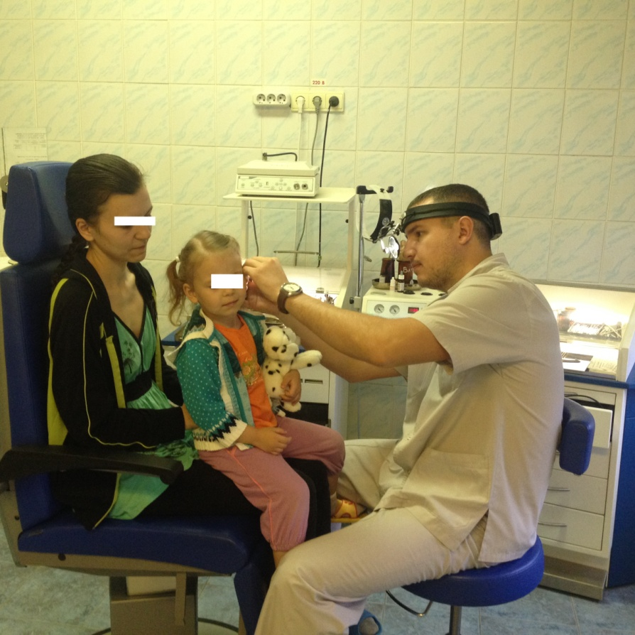
Структура заболеваемости
Патология носа и ППН | 48 %
Патология уха | 30,9 %
Патология глотки | 18,6 %
Патология гортани | 1,5 %
Опухоли | 0.9 %
Notes:
Традиционно в течении многих лет и не только в нашем лор отделении на первом месте патология носа и ппн, затем заболевания уха, на 3-ем патология глотки.

Slide 9
Основные показатели хирургической деятельности
 | 2018 год | 2017год | 2016 год
Всего оперировано пациентов | 484 | 330\38 | 388\47
Всего операций | 625 | 384\38 | 469\47
Хирургическая активность, % | 45.4 | 36.1 | 46.0
Послеоперационные осложнения всего % | 1 | 1 | 0
Послеоперационная летальность всего % | 0 | 0 | 0
Соотношение операций плановые экстренные | 470\155 | 251\134 | 248\157
Notes:
И хотя пролечено больных за отчетный на 77 меньше, пациентов прооперировано на 58 больше. Также выполнено на 85 операций больше и хирургическая активность увеличилась по сравнению с 2011 годом на 10%. Не было ни п\о осложнений, ни п\о летальности.

Slide 10
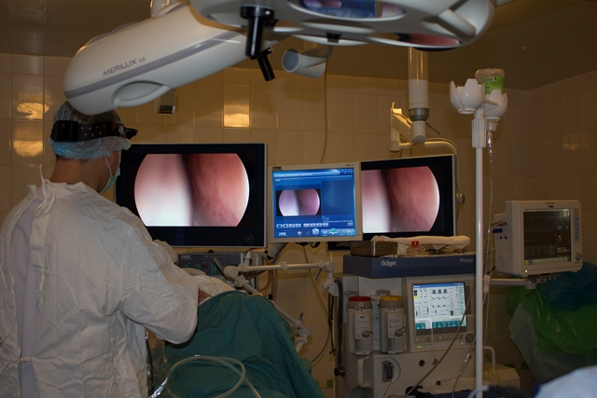
Операции:
В глотке и гортани 167/47 (46,1%)
На носу и придаточных пазухах – 203 (45,4%).
На ухе – 52(11%)
Notes:
За отчетный период примерно одинаковое соотношение операций в глотке, гортани и выполненных на носу и ппн – 46% и 45.5% .

Slide 11
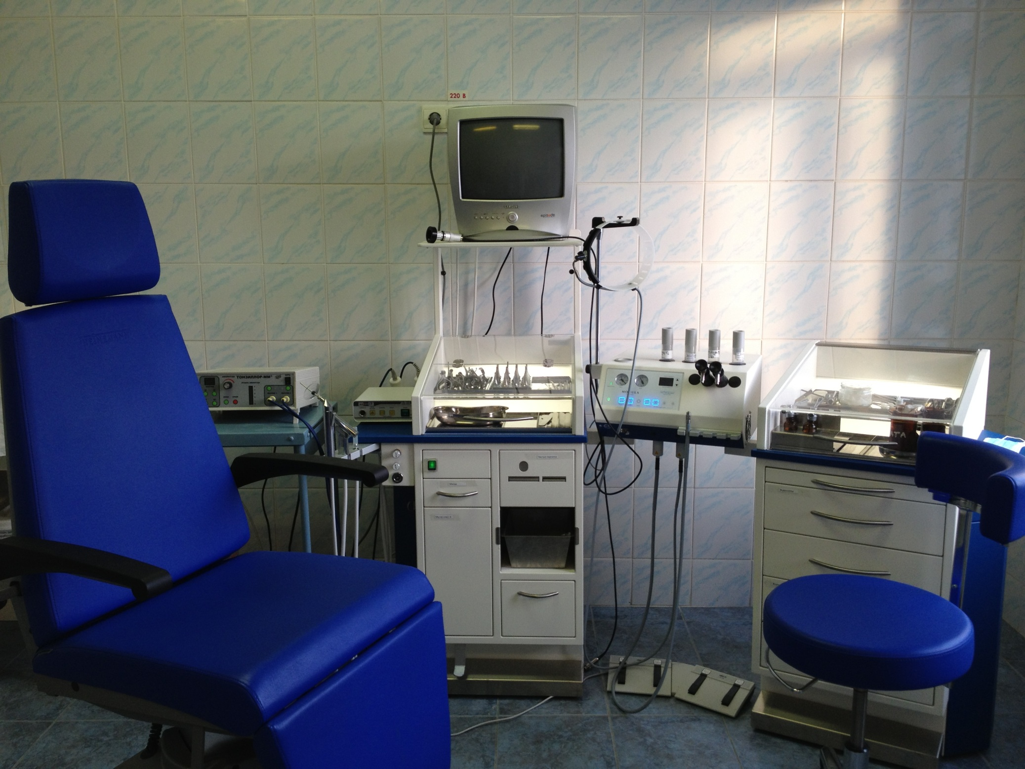
Notes:
Например, так выглядит рабочее место врача оториноларинголога!!!!

Slide 12
Врачи лор отделения применяют современные методы диагностики и лечения, занимаются научной работой.
1. ЛОР отделение ГБУЗ НСО ЦКБ является клинической базой для студентов мед. факультета НГУ в течении 14 лет по специальности «ОТОРИНОЛАРИНГОЛОГИЯ».
2. Врачи ЛОР активно принимают участие в конференциях с докладами междугороднего и международного уровня.
3. Врачи ЛОР отделения регулярно проходят обучению по усовершенствованию в России( Москва, Санкт-Петербург, Ярославль, Казань, Красноярск, Нижний Новгород), Австрии( Вена), Турции(Анкара)
Notes:
Очень большая работа ведется со студентами МФ НГУ!!

Slide 13
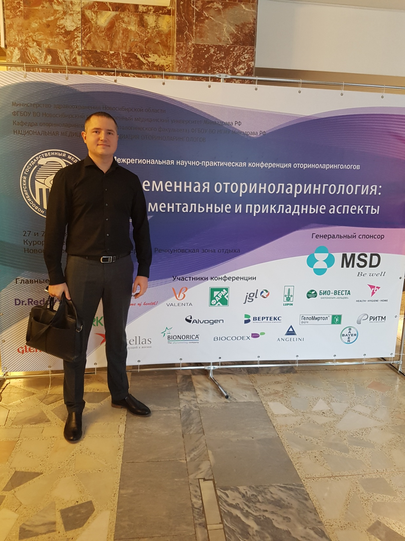
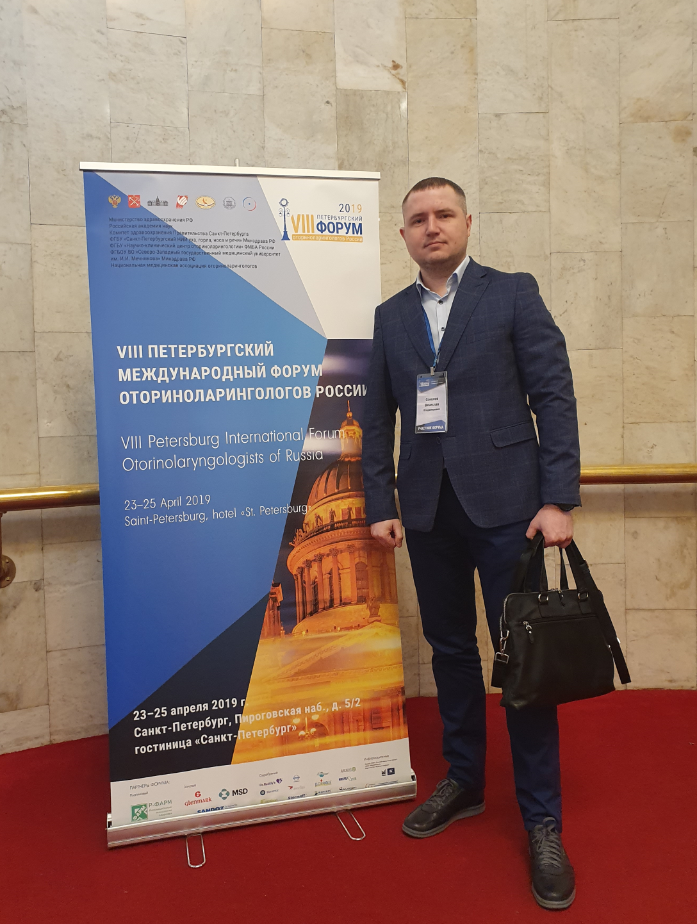
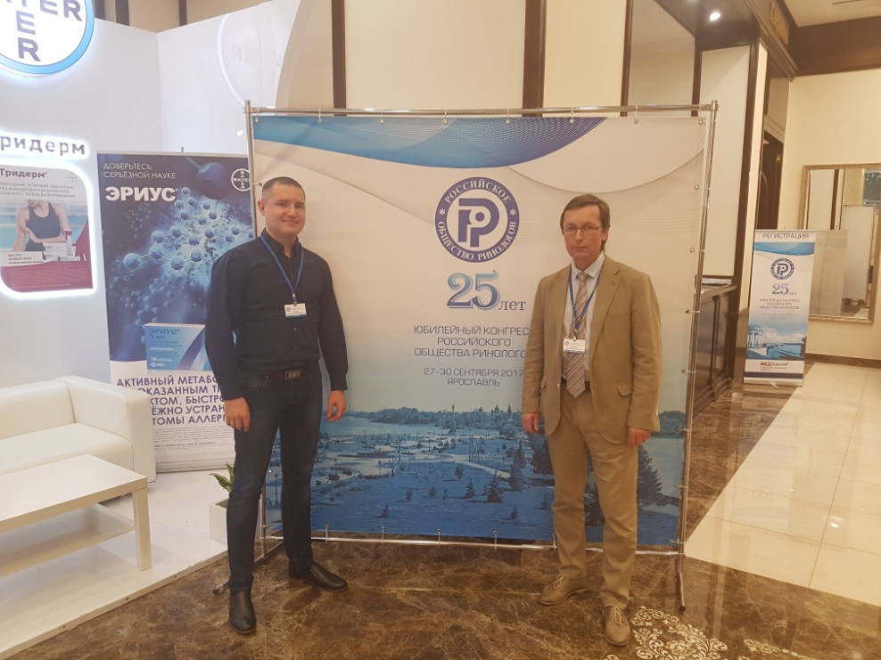
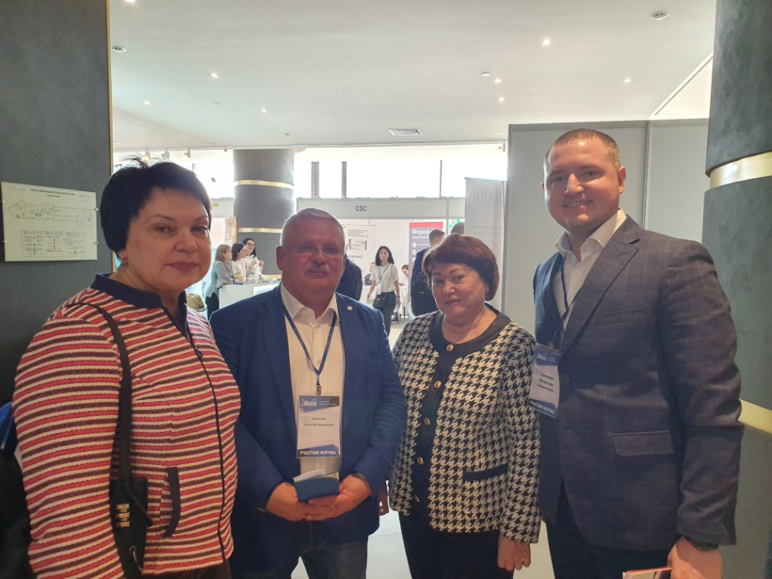
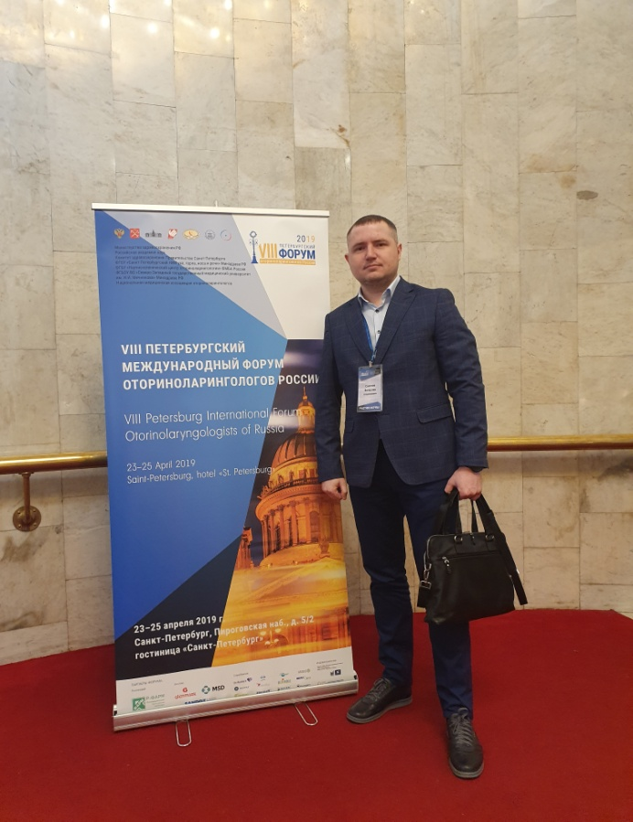
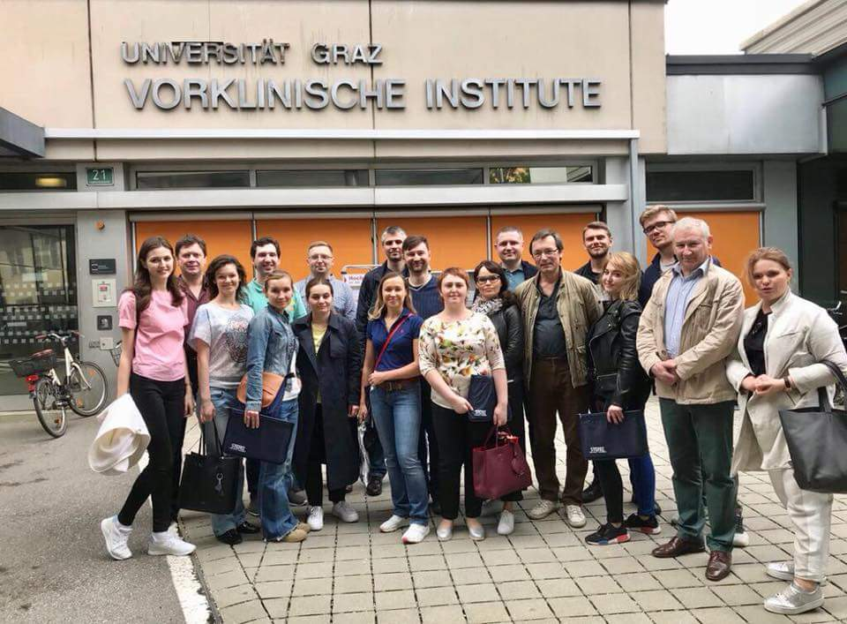

Slide 14
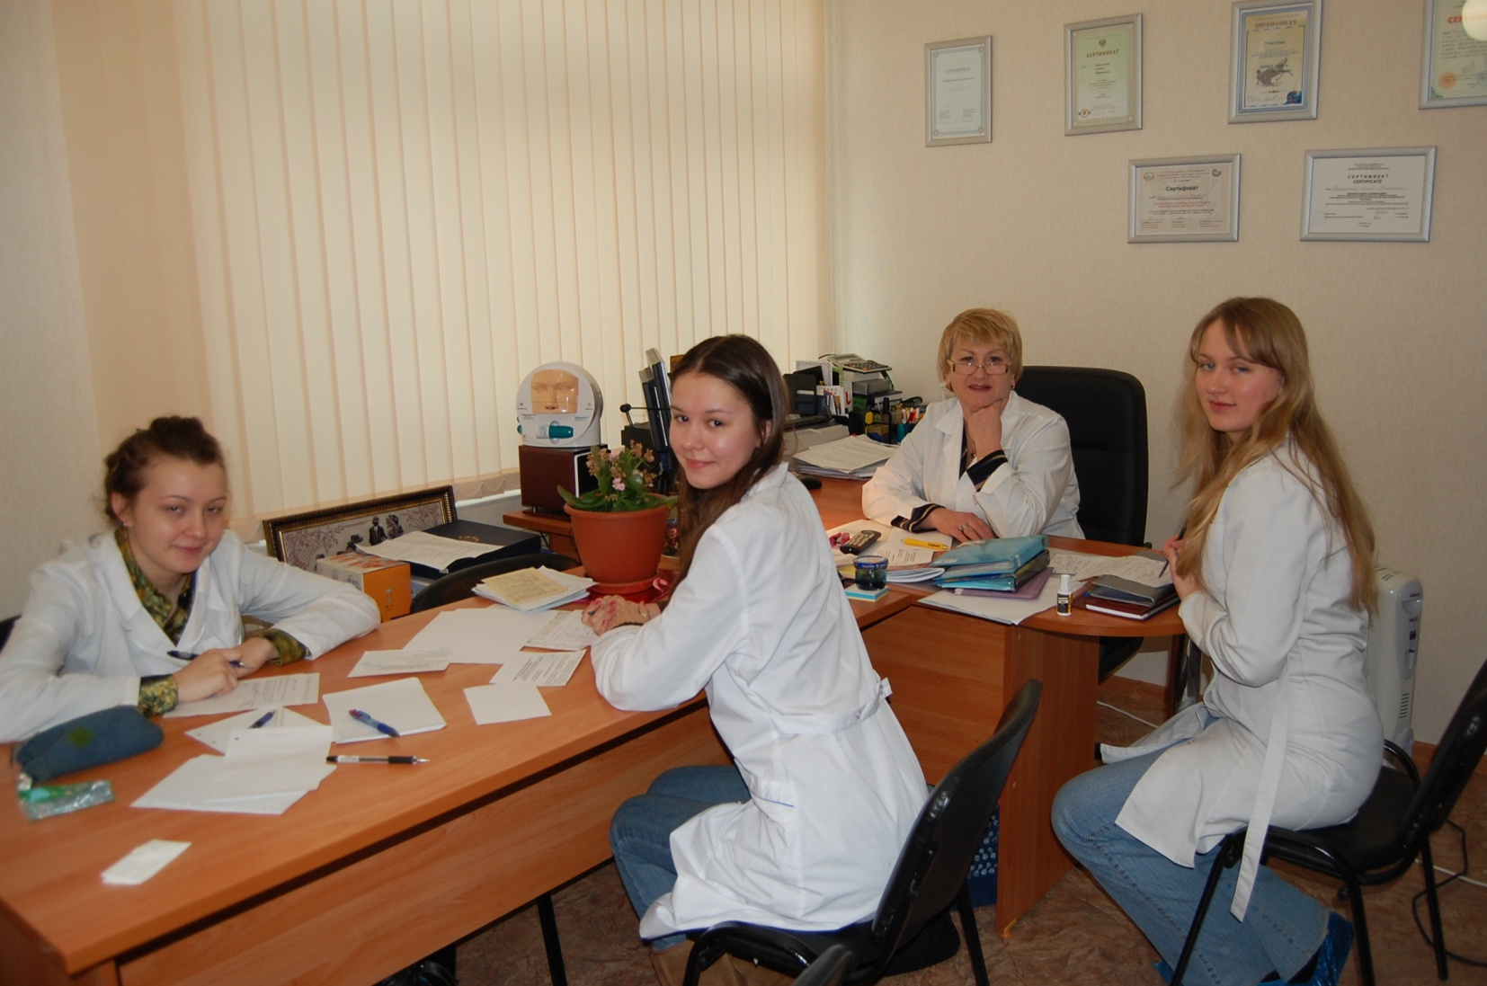
Notes:
Это студенты на экзамене по лор болезням. Они еще не могут себе даже представить, какой это тяжелый труд ВРАЧА!!!!

Slide 15
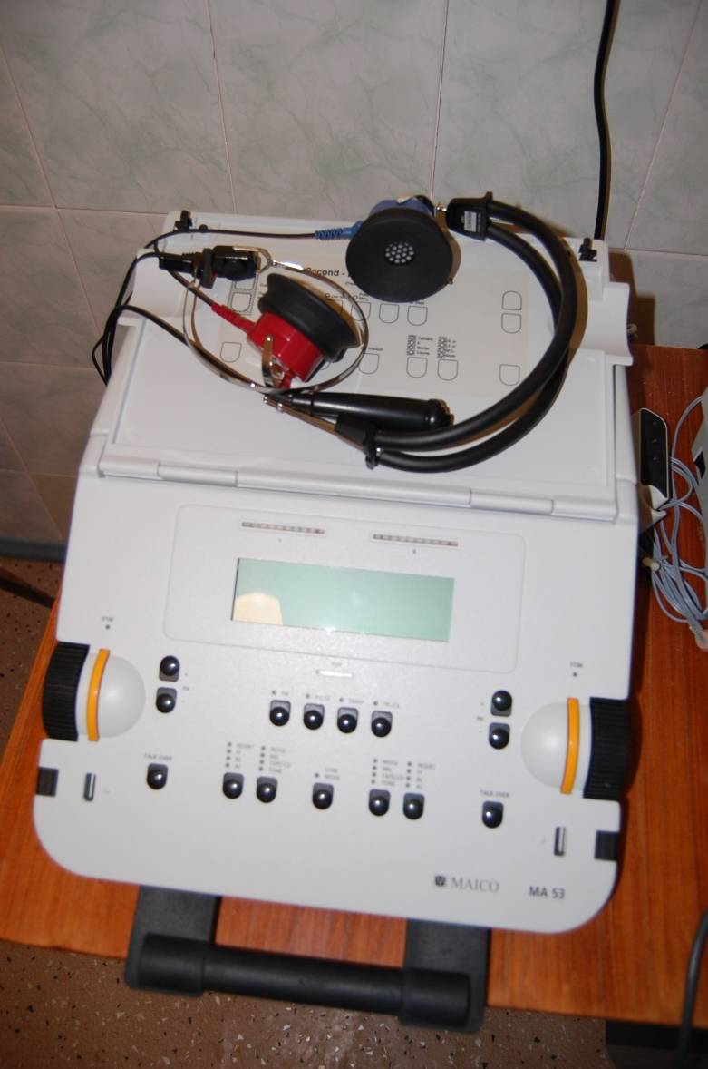
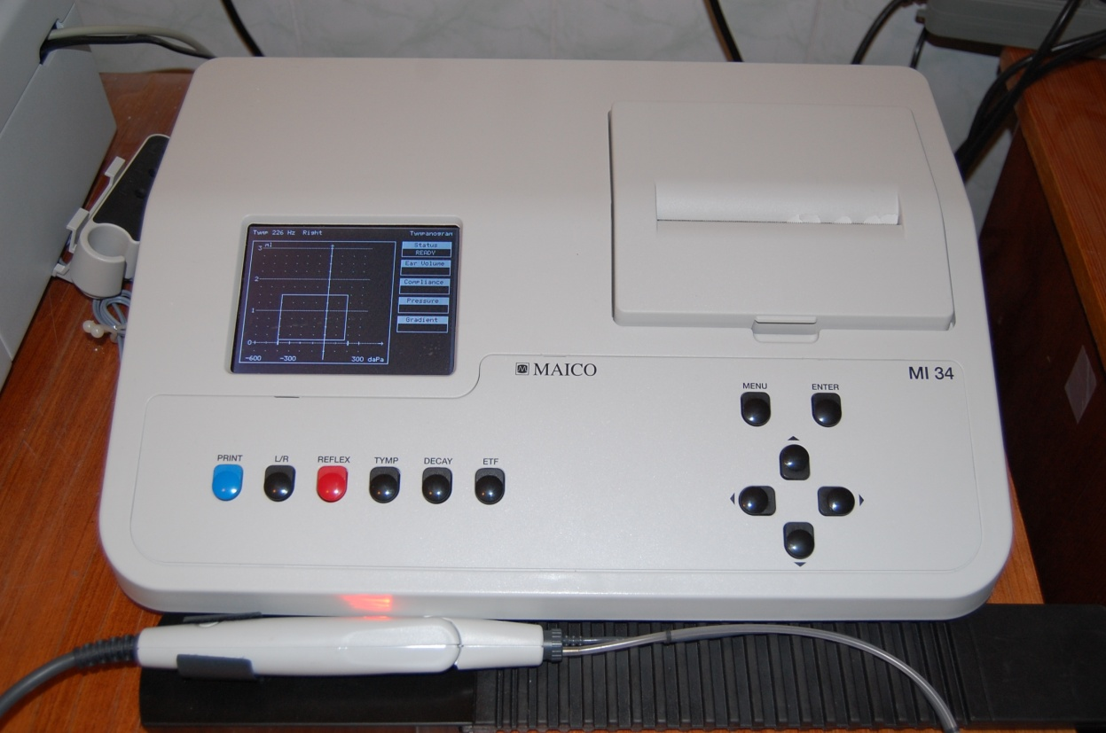
Используется оборудование для диагностики больных, страдающих тугоухостью:
А) Импедансометр;
Б) Аудиометр;
В) Програмное обеспечение
Notes:
Так как из года в год кол-во больных, страдающих патологией слуха не уменьшается, а увеличивается, то очень широко используется приобретенное ранее оборудование для выявления слуховых потерь и диф. дагностики.

Slide 16
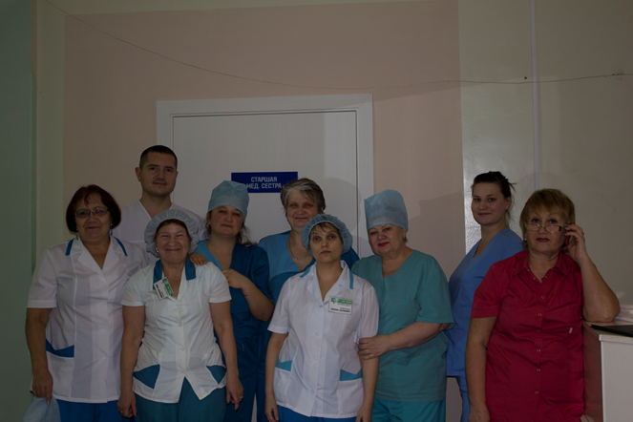
Спасибо за внимание
630090, Россия, г. Новосибирск, ул.Пирогова, 25
www.ckbsoran
Тел. ЛОР-отделения
330-67-69
Тел. отделения платных услуг
330-97-60

